Slide 1
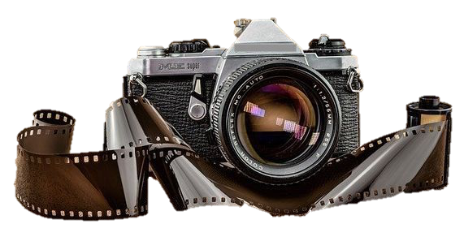
Voici un appareil photo argentique et sa pellicule.

Slide 2
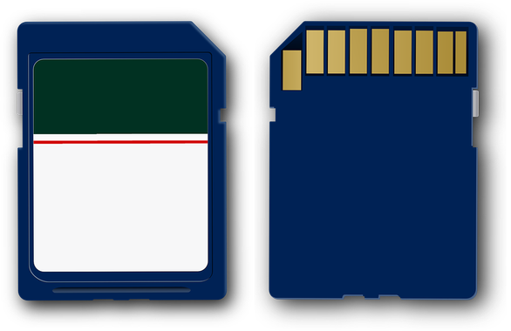
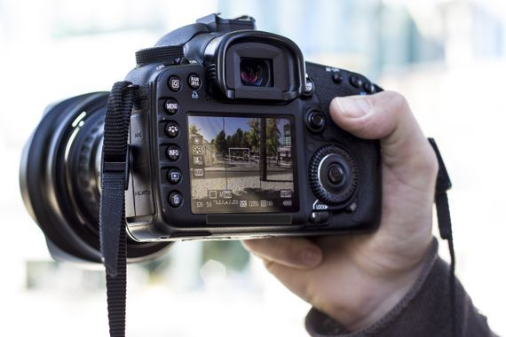
Voici un appareil photo numérique et sa carte mémoire.

